Slide 1
Ознакомление с новым видом деятельности в соответствии с программой профессионального обучения «Контролер-кассир»

Slide 2
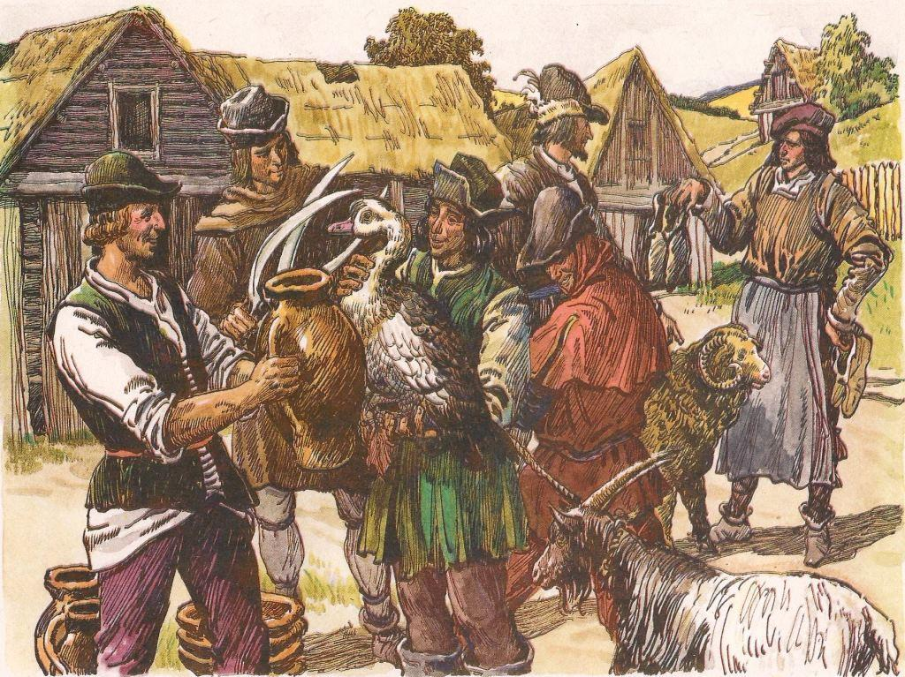
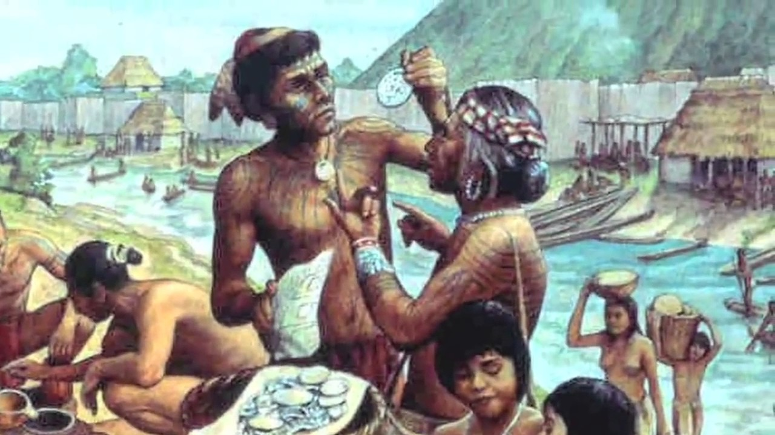
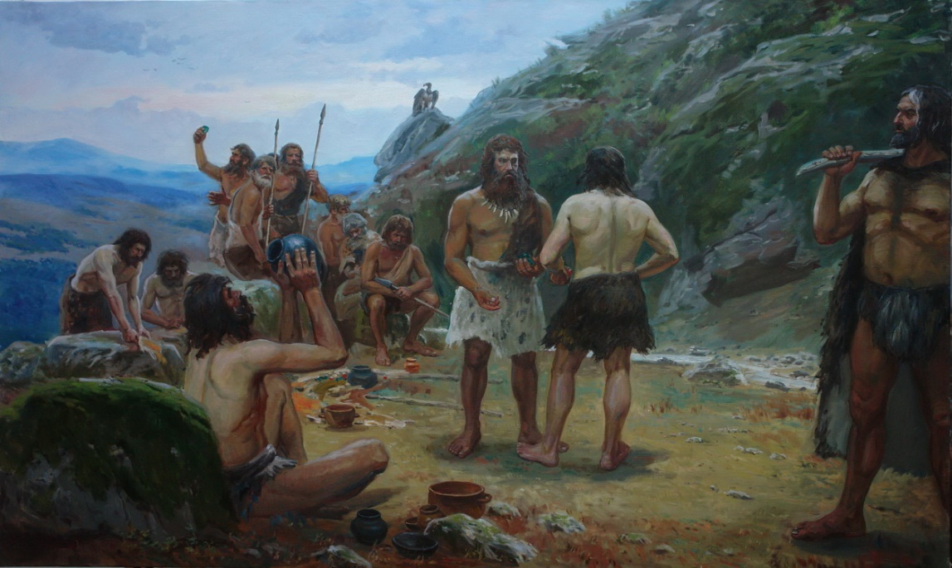
Торговля, как процесс обмена товарно-материальными ценностями, известна начиная с каменного века

Slide 3
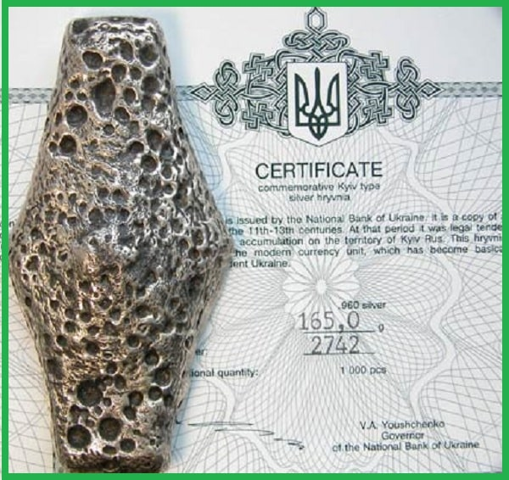
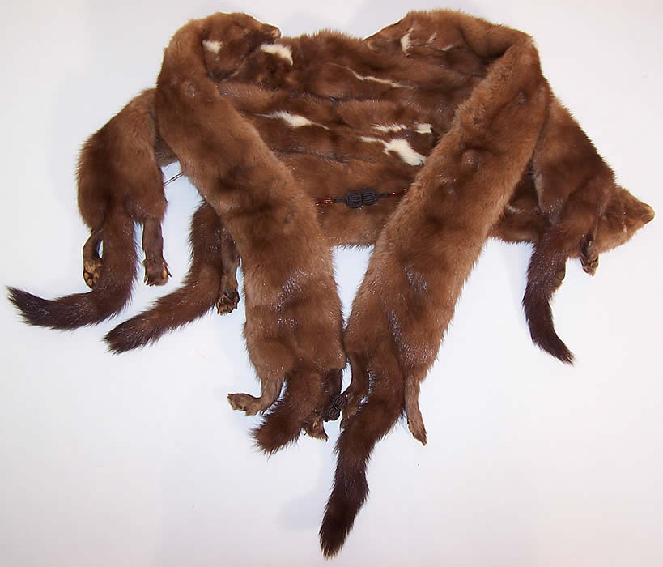
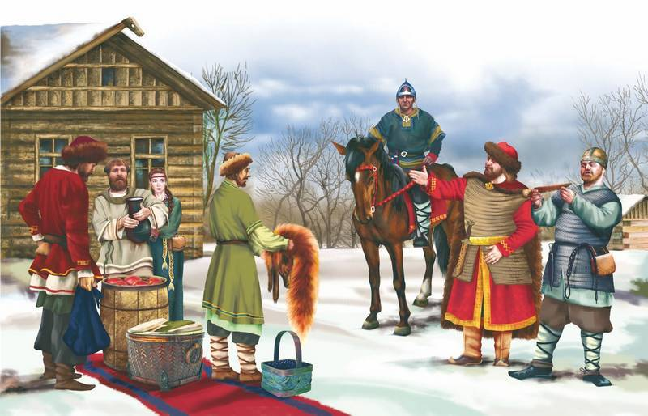
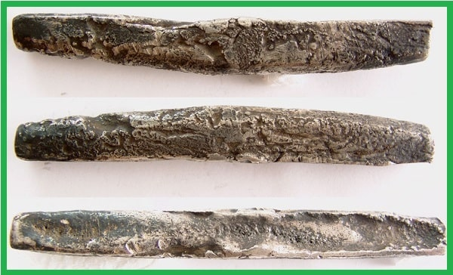
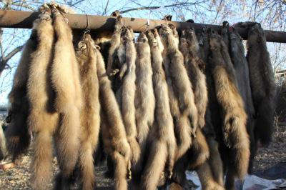
Для удобства при обмене пользовались вещами, которые нужны всем – шкурки животных (белок, куниц), а также слитки металла
Киевская серебряная гривна
шестиугольной формы
(от 140 до 160 грамм)
Новгородская серебряная гривна
(204 грамма)

Slide 4
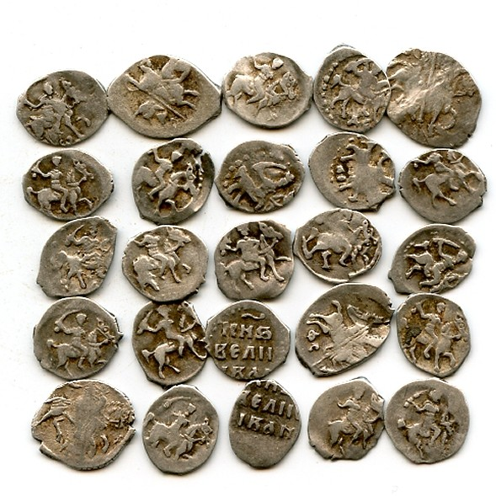
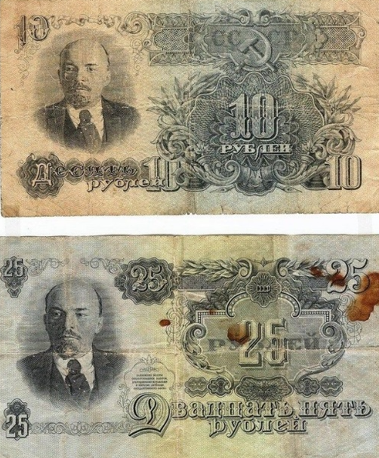
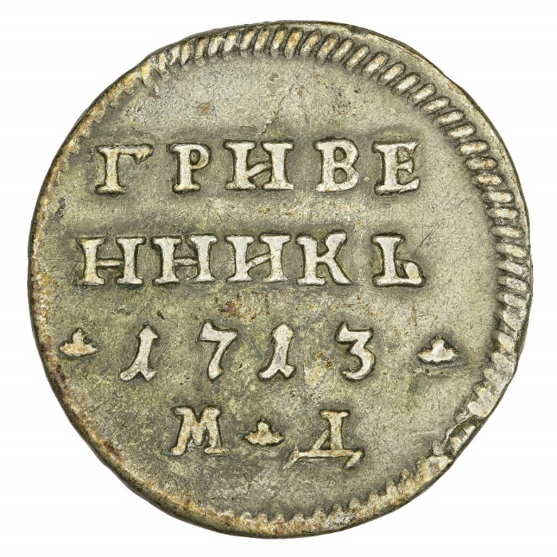
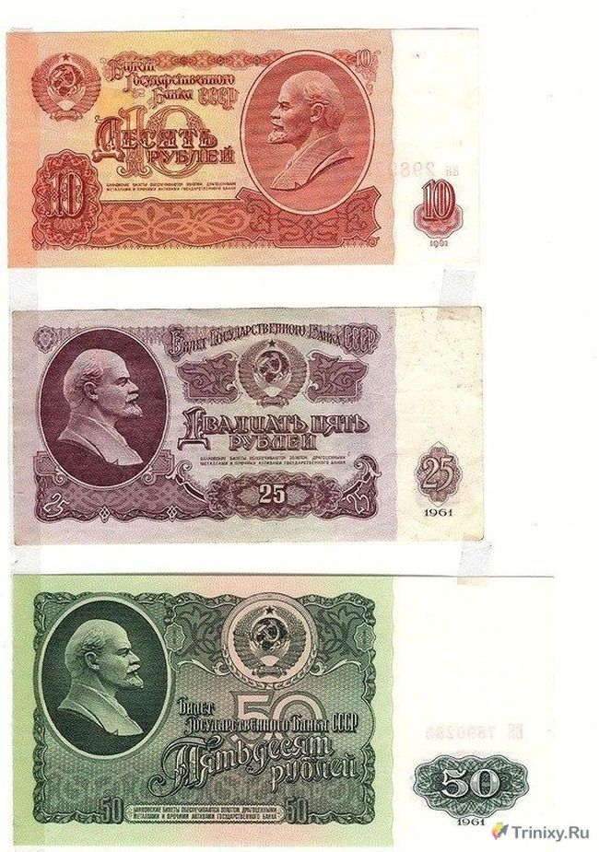
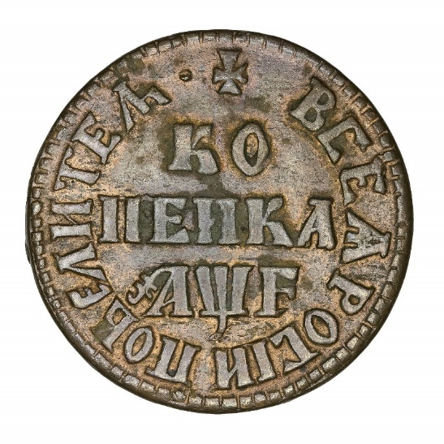
Монеты - слитки металла определенной формы и веса с надчеканенным изображением
Банкноты – деньги, сделанные из бумаги

Slide 5
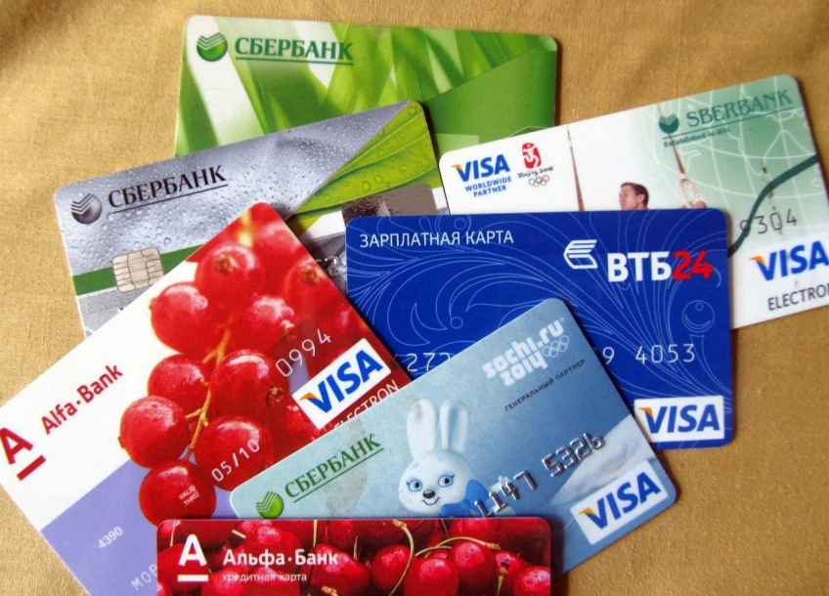
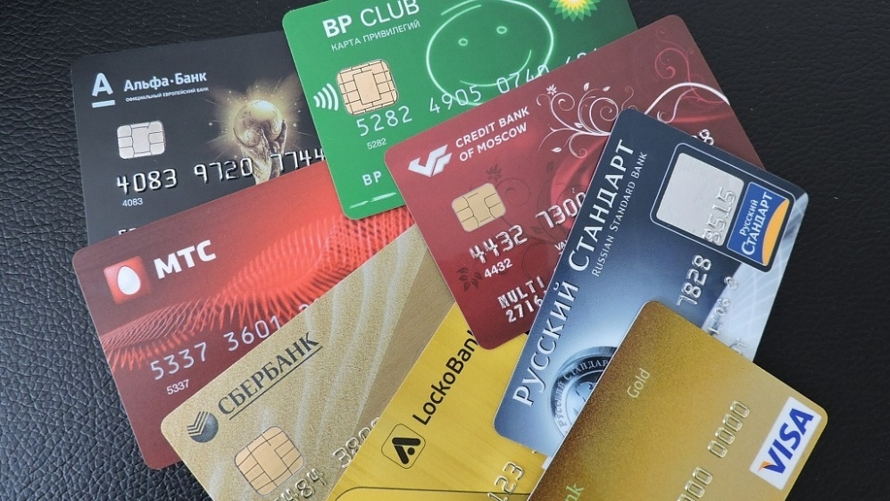
Сейчас в торговле используются электронные деньги – банковские карточки, криптовалюта (система электронной наличности)

Slide 6
Древняя Русь
Продажа (экспорт) Рабы Меха Воск и мед Льняные ткани Ювелирные изделия | Покупка (импорт) Ткани, в том числе шелковые Мечи Цветные металлы Пряности Ткани, в шелковые

Slide 7
Современная Россия
Продажа (экспорт) углеводородное сырьё (нефть и нефтепродукты, газ, уголь) металлургическую и химическую продукцию машины и оборудование вооружения продовольствие и сельскохозяйственную продукцию | Покупка (импорт) оборудование и аппаратура продукция химической промышленности автомобили текстиль напитки, табак инструменты и аппараты, часы

Slide 8
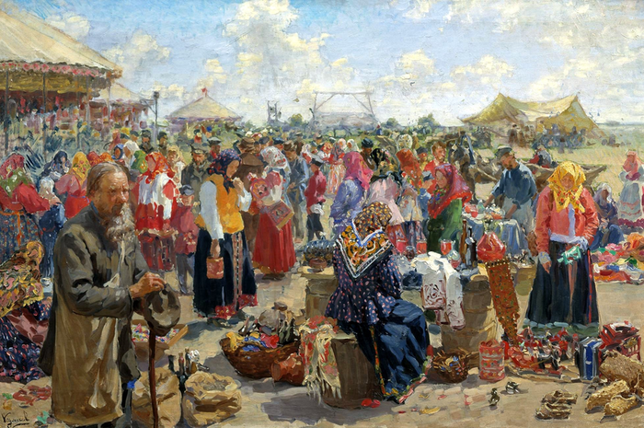
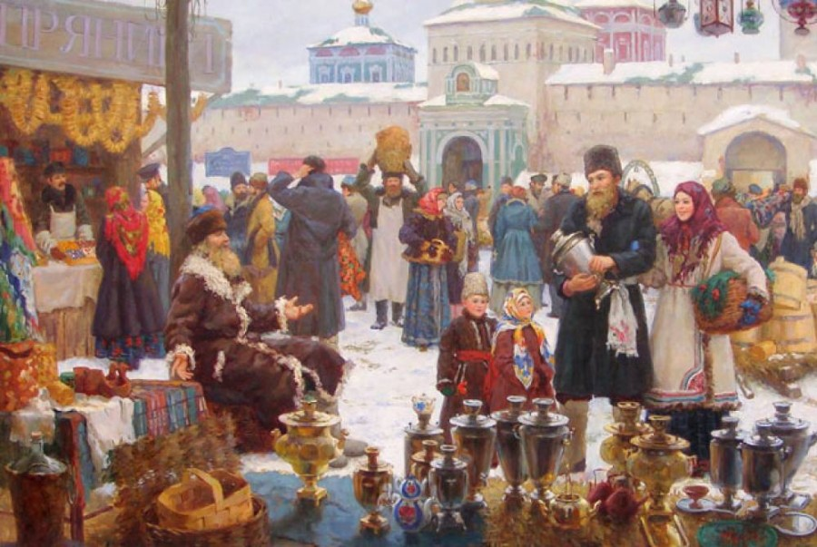
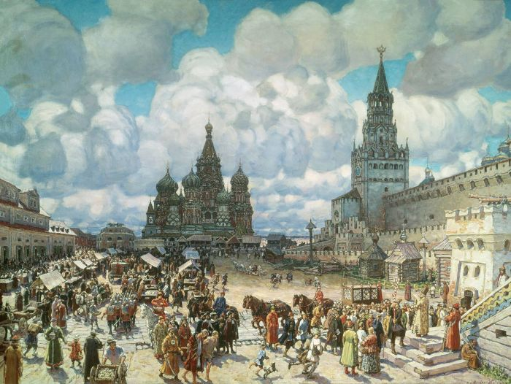
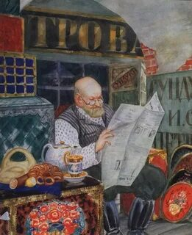
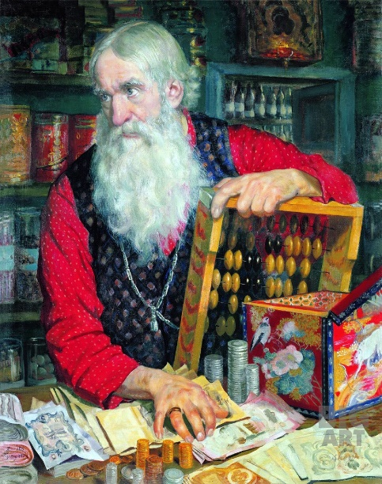
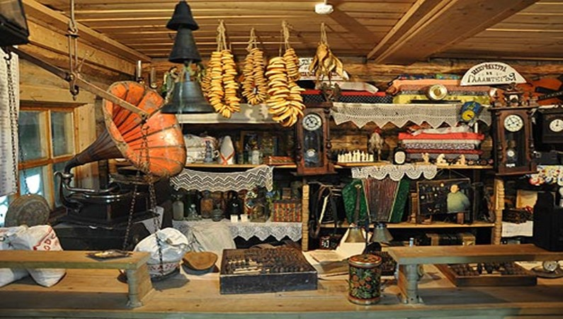
Рынки подразделяли на сельские и городские
За многими торговцами были закреплены свои лавки, в которых постепенно начали использовать весы

Slide 9
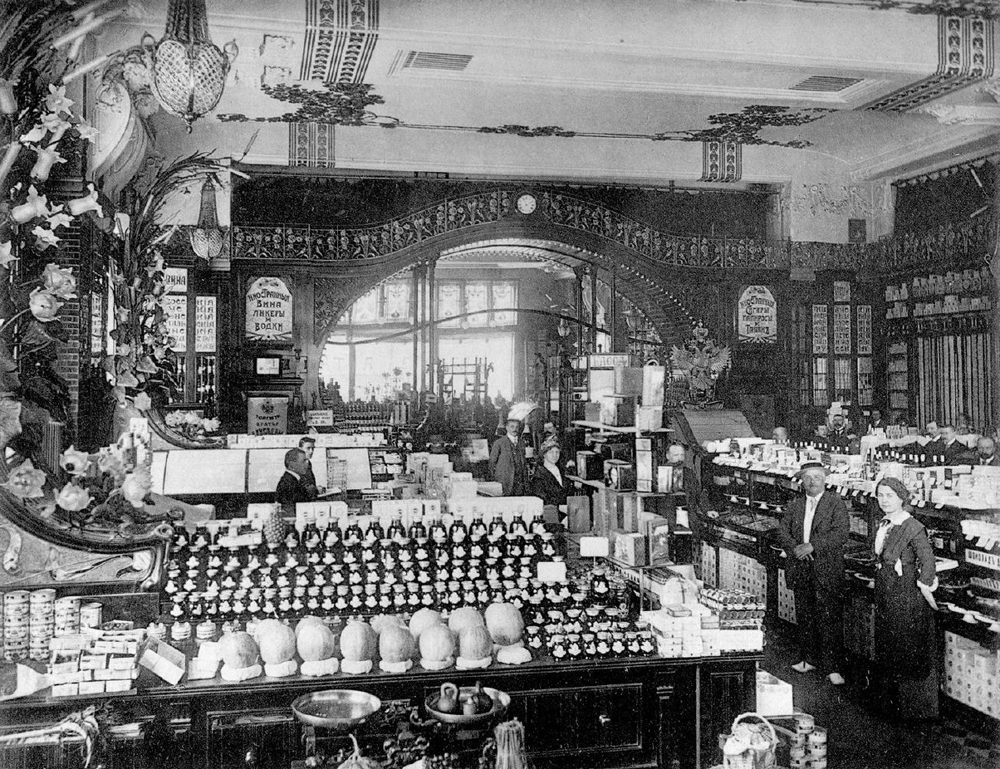
Важный шаг в эволюции торговых форм - переход от специализированных лавок к универсальному магазину

Slide 10
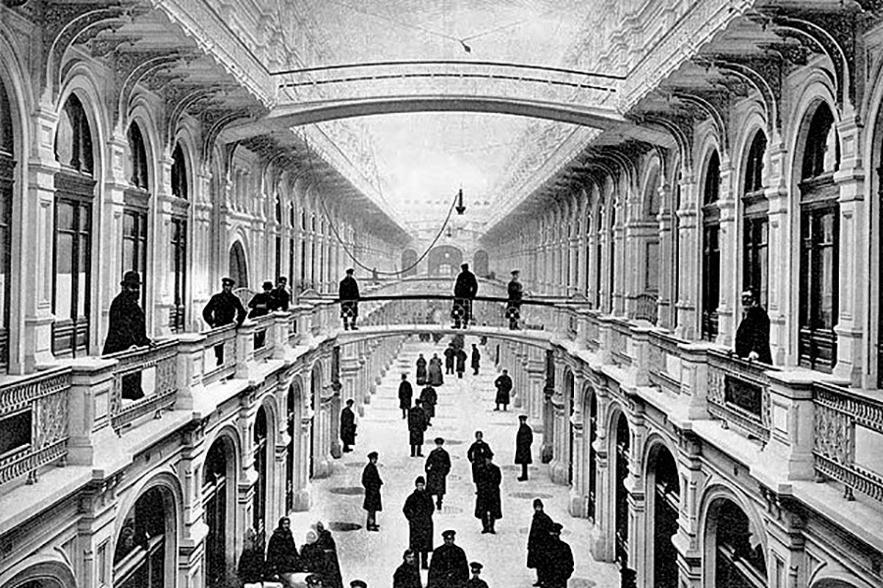
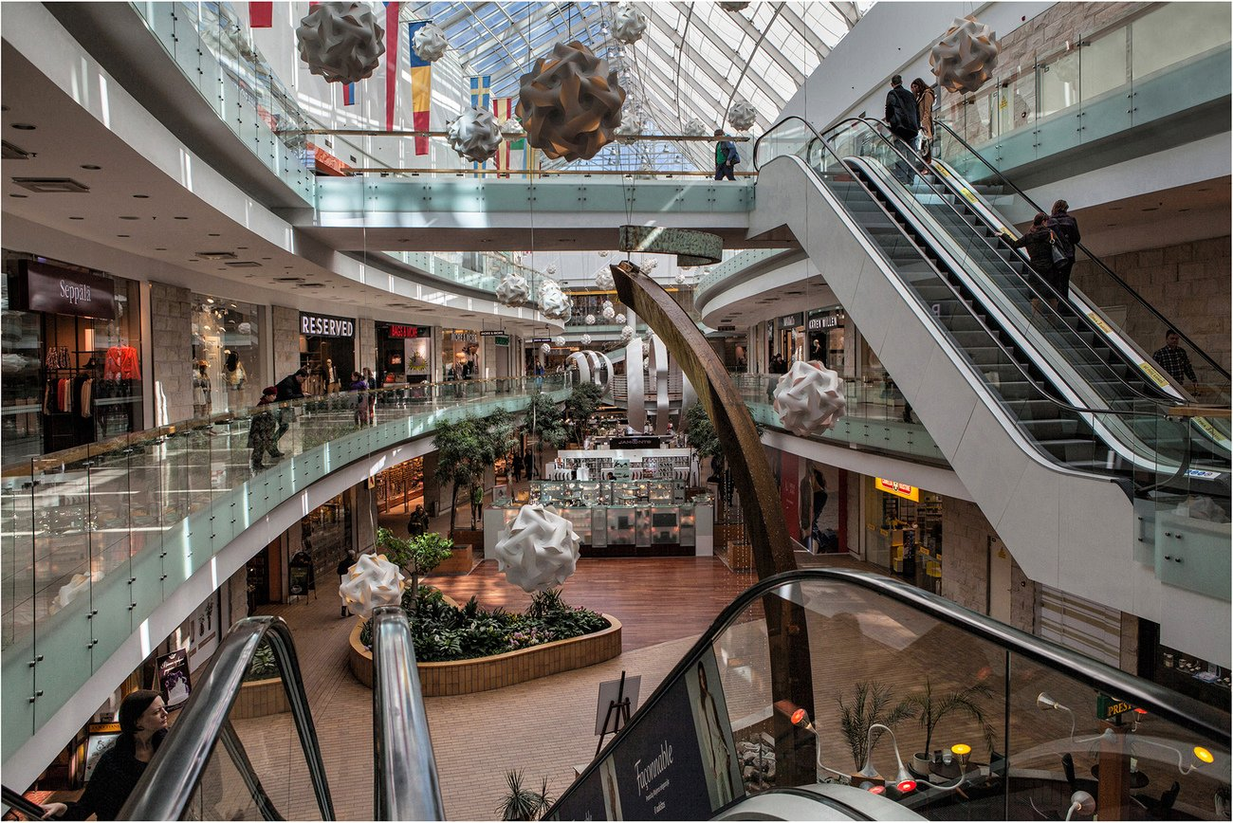
Универмаги долгое время были наиболее крупной формой магазинной торговли, вплоть до появления торговых центров современного образца.

Slide 11
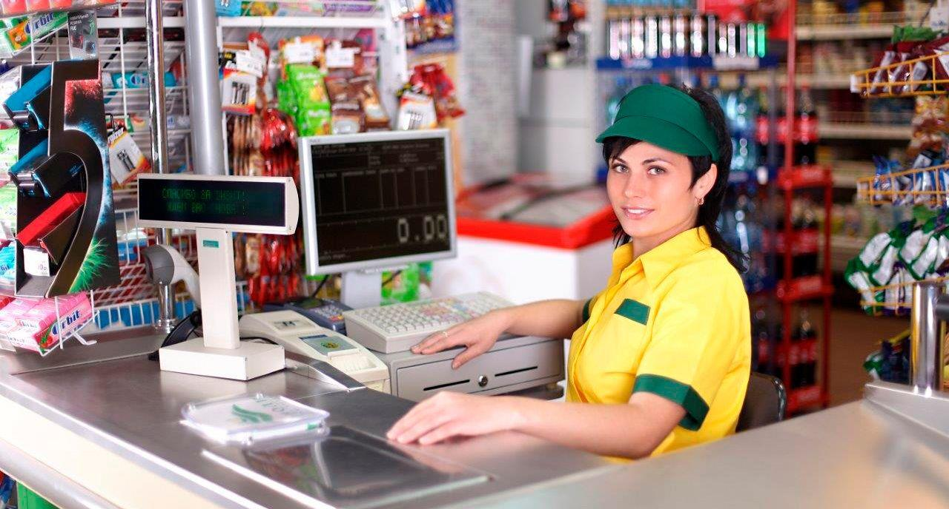
Что должен знать и что должен уметь контролер-кассир?

Slide 12
Должен знать права и обязанности продавца; информацию о товарах народного потребления; правила транспортировки, хранения товаров, подготовки его к продаже; способы использования и ухода за товаром; правила продажи стеклянной и керамической посуды; правила исправления ошибок в документах; «Закон о защите прав потребителя» и использовать его на практике | Должен уметь правильно, качественно и быстро обслуживать покупателей; осуществлять приемку товара по количеству и качеству; контролировать постоянное пополнение товаров; правильно оформить ценники на товар; правильно установить весы и работать на них; оформлять возврат денег покупателю составлять товарный отчет в конце рабочего дня; оформлять подарочные наборы

Slide 13
Дисциплины, изучаемые на курсах «Контролер-кассир»:
Организация торговли;
Бухгалтерский учет и отчетность;
Товароведение промышленных товаров;
Товароведение продовольственных товаров;
Производственное обучение

Slide 14
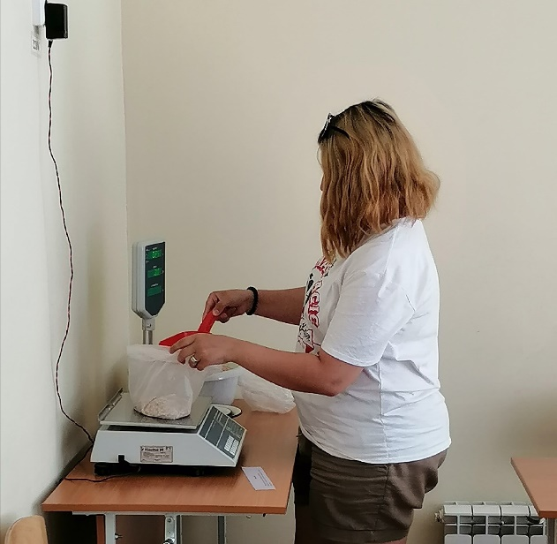
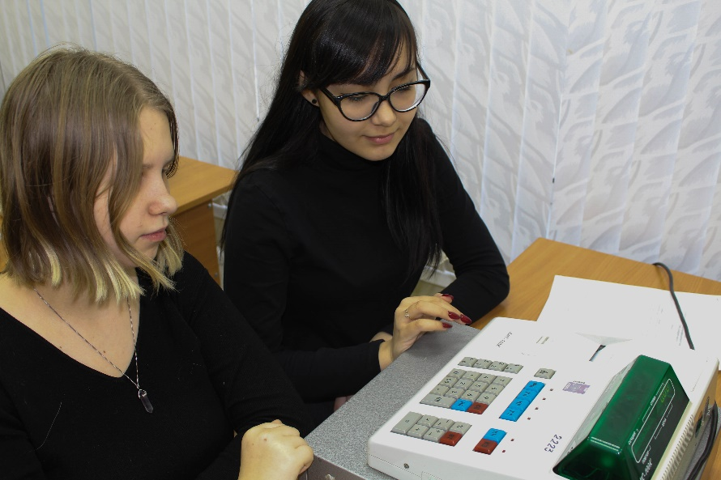
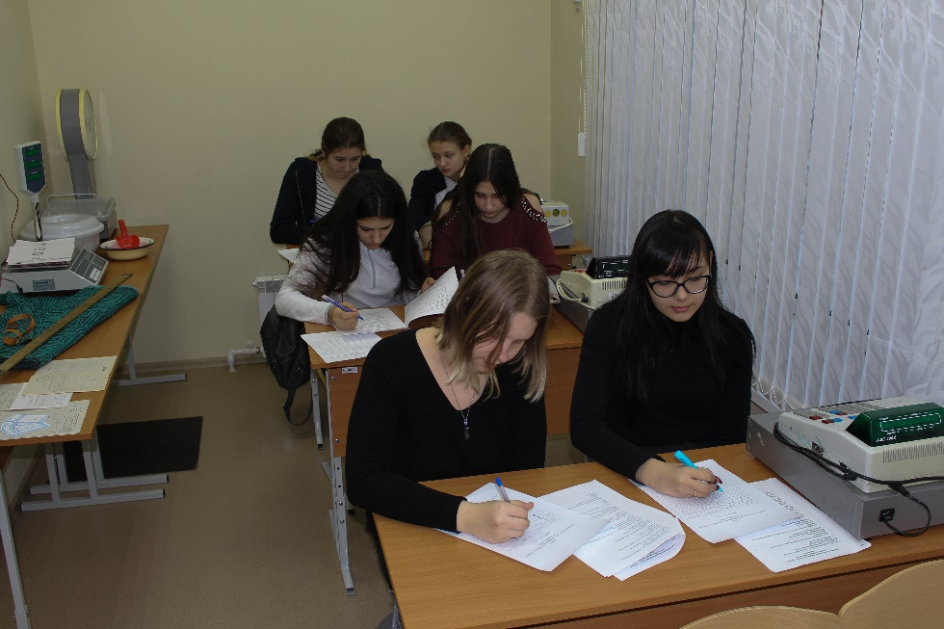
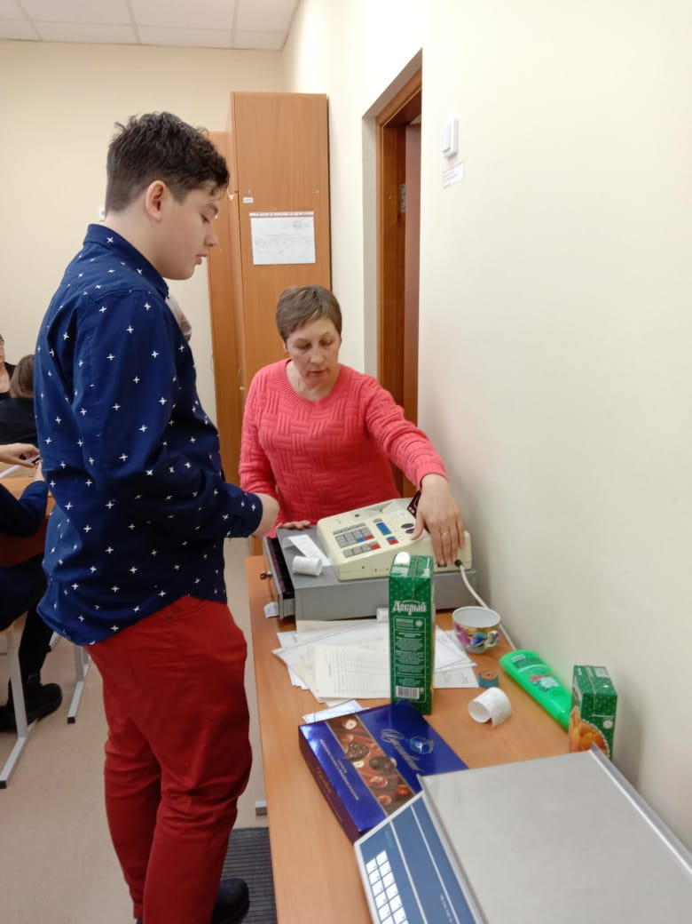
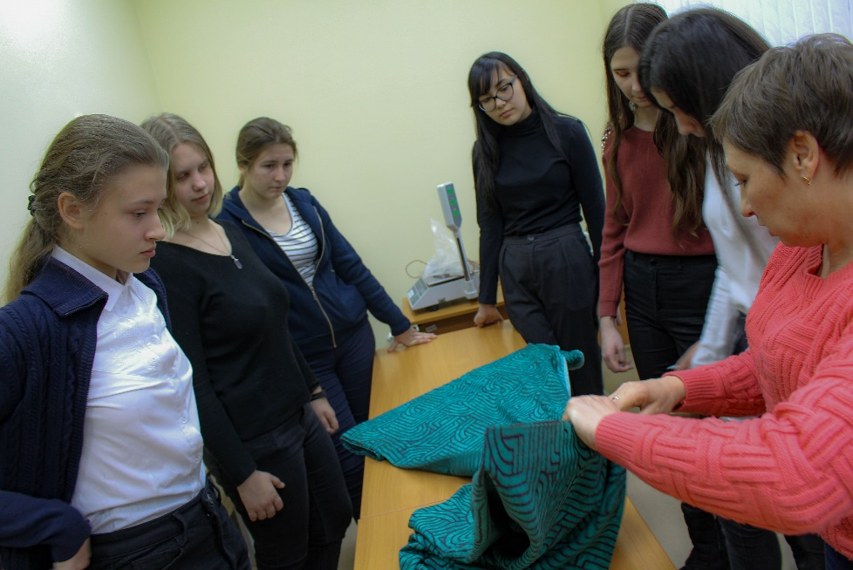
На занятиях по производственному обучению

Slide 15
Определение подлинности товара по штриховому коду
462 3720 66002 4
1. Сложить цифры, стоящие на четных местах:
462 3720660024
6+3+2+6+0+2= 19
2. Полученную сумму умножить на 3:
19х3 =27
3. Сложить цифры, стоящие на нечетных местах, контрольная цифра в расчетах не участвует:
462 3720660024
4+2+7+0+6+0=19
4. Сложить числа, полученные в результате вычислений в п.2 и п.3:
27+19=46
5. Отбросим десятки: получим 6 единиц
6. Из 10 вычесть количество единиц в п.5:
10- 6 = 4
https://service-online.su/

Slide 16
Что использовали для расчета за приобретенный товар в самом начале зарождения торговли и в последующем?
В каких формах существовала торговля до появления современных торговых центров?
С какими способами определения подлинности товара мы сегодня познакомились?

Slide 18
СПАСИБО ЗА ВНИМАНИЕ

